Slide 1

第一节 复数项级数
一、复数列的极限
二、级数的概念
三、典型例题
四、小结与思考

Slide 2

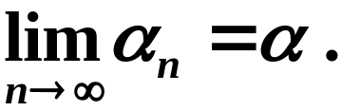
一、复数列的极限
1.定义
记作

Slide 3
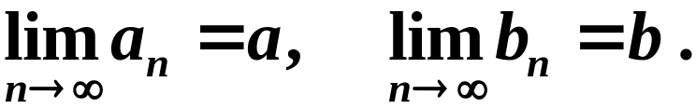
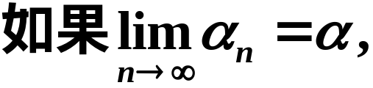




2.复数列收敛的条件
证
那末对于任意给定的
就能找到一个正数N,

Slide 4
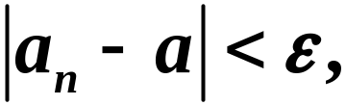
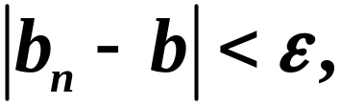
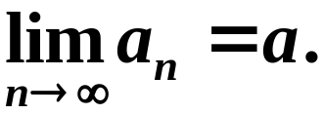
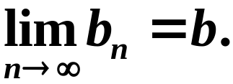
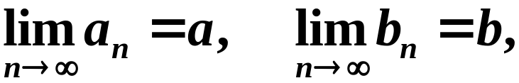

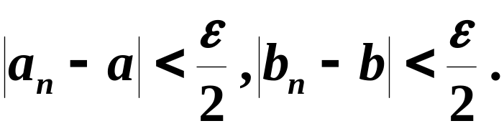
从而有
所以
同理
反之, 如果

Slide 5



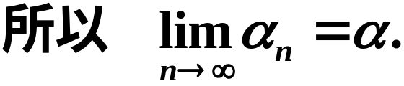
从而有
[证毕]
定理一说明: 可将复数列的敛散性转化为判别两
个实数列的敛散性.

Slide 6

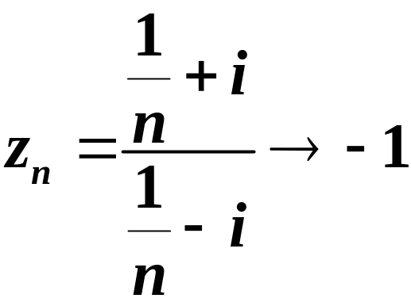
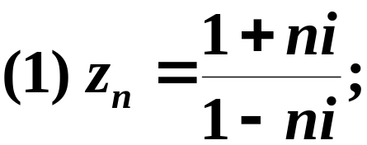
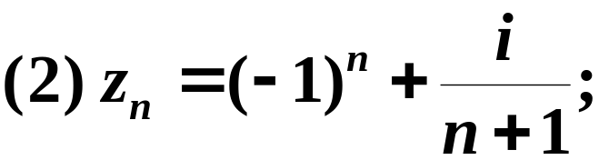
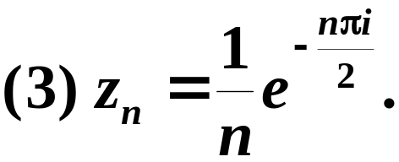
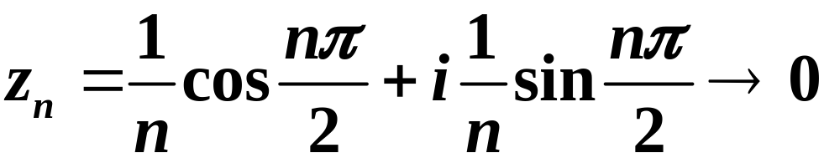
课堂练习:
下列数列是否收敛? 如果收敛, 求出其极限.

Slide 7
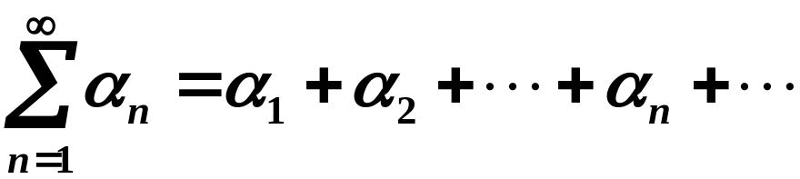

二、级数的概念
1.定义
表达式
称为复数项无穷级数.
部分和
其最前面 n 项的和
称为级数的部分和.

Slide 8


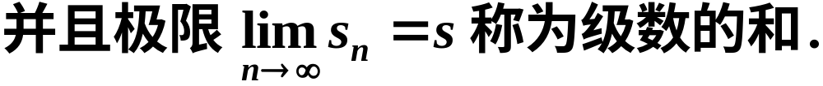


收敛与发散
与实数项级数相同, 判别复数项级数敛散性的基本方法是:
说明:

Slide 9
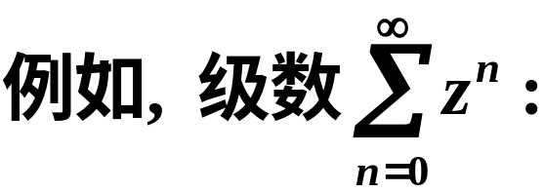
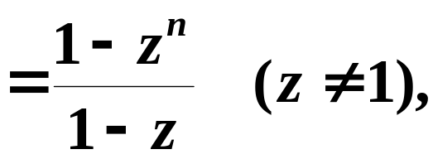
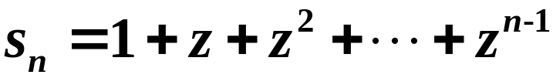
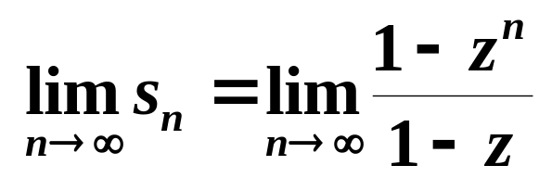
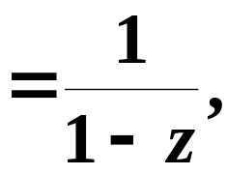



Slide 10

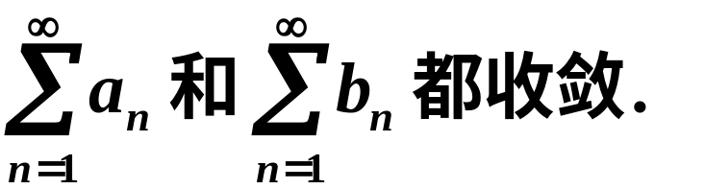

2.复数项级数收敛的条件
定理二
证
因为

Slide 11
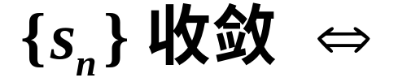
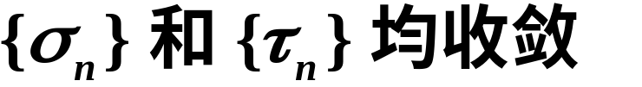
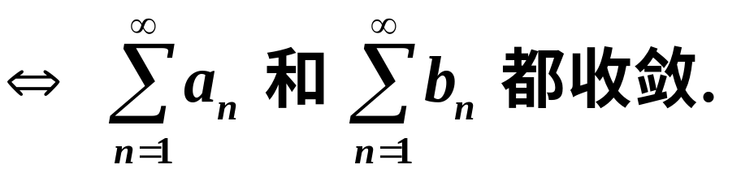

说明
复数项级数的审敛问题
(定理二)
实数项级数的审敛问题

Slide 12

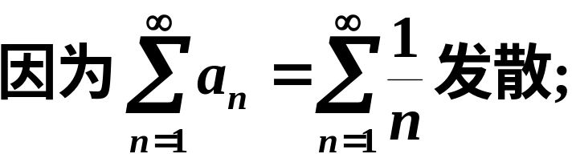
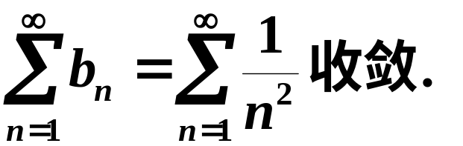
课堂练习
解
所以原级数发散.

Slide 13

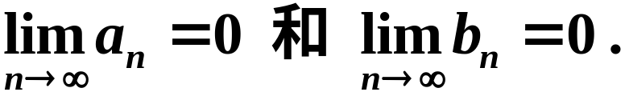

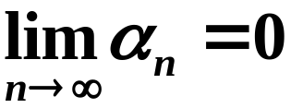
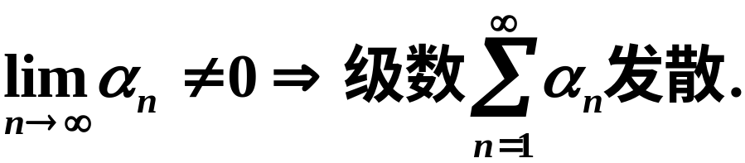
必要条件
重要结论:

Slide 14
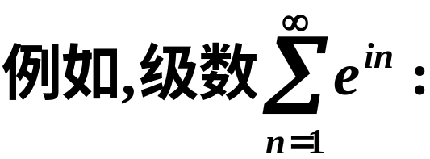
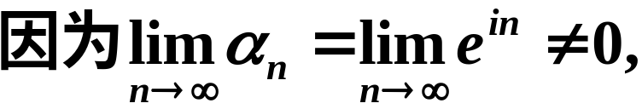

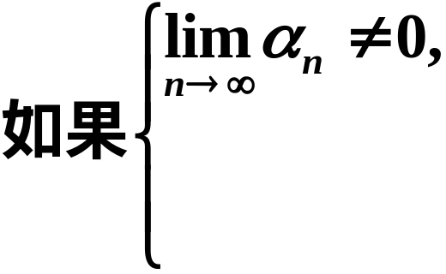
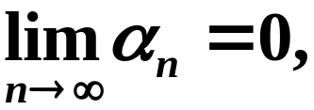
不满足收敛的必要条件,
所以原级数发散.
启示: 判别级数的敛散性时, 可先考察
?
级数发散;
应进一步判断.

Slide 15


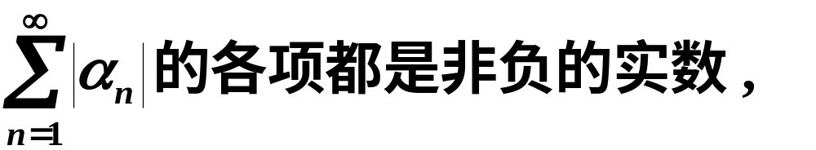
3. 绝对收敛与条件收敛
定理三
注意
应用正项级数的审敛法则判定.

Slide 16
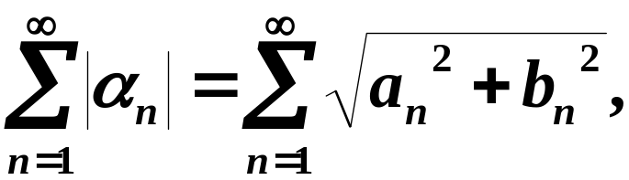
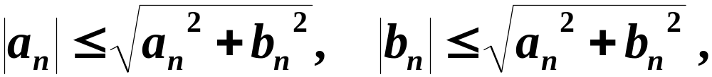
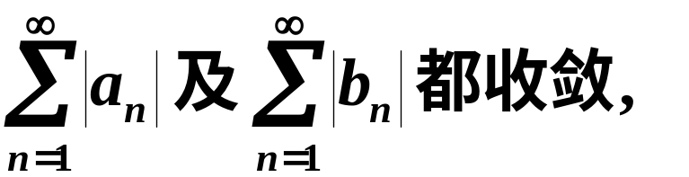
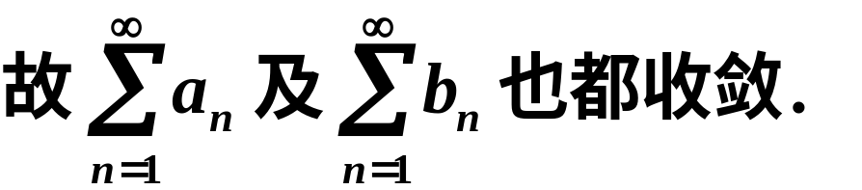
证
由于
而
根据实数项级数的比较审敛法, 知

Slide 17
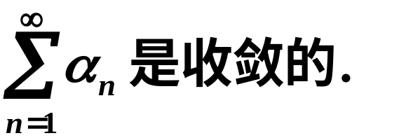
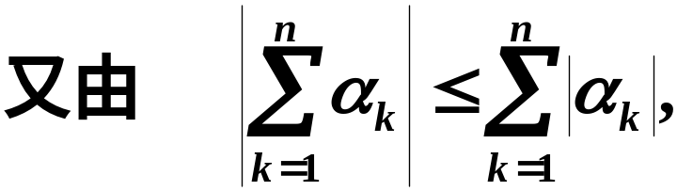
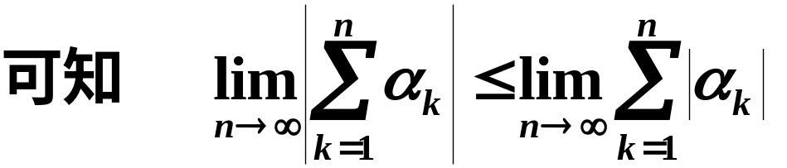
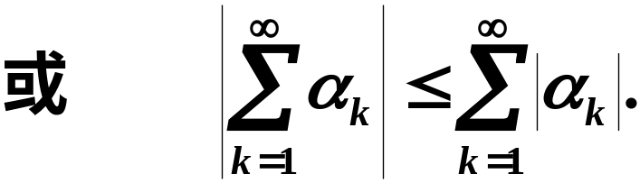
由定理二可得
[证毕]

Slide 18
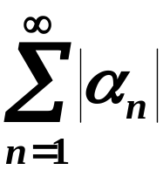
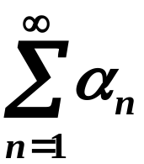
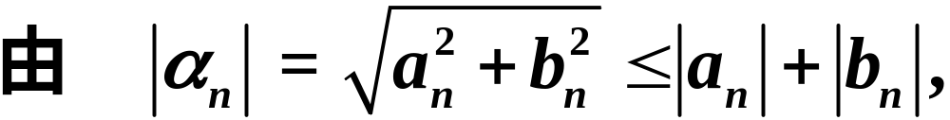
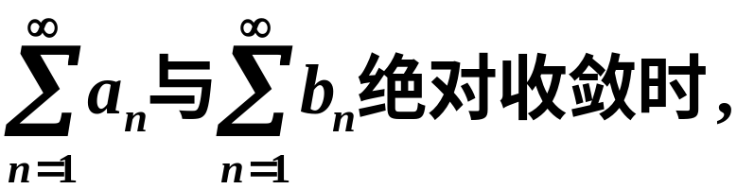
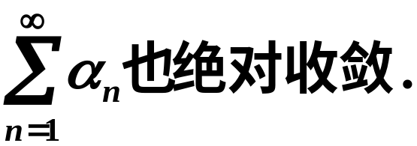
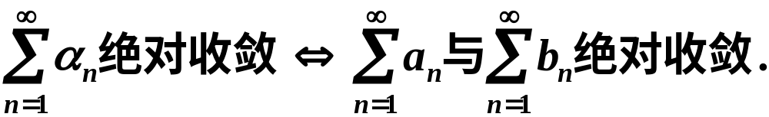
定义
如果 收敛, 那末称级数 为绝对收敛.
非绝对收敛的收敛级数称为条件收敛级数.
说明
所以
综上:

Slide 19







三、典型例题
例1
下列数列是否收敛, 如果收敛, 求出其极限.
解
而

Slide 20







解
所以数列发散.

Slide 21








例2
解
级数满足必要条件,
但

Slide 22



例3
解
因为
所以由正项级数的比值判别法知:
故原级数收敛, 且为绝对收敛.

Slide 23




例4
解
故原级数收敛.
所以原级数非绝对收敛.

Slide 24
四、小结与思考
复数列收敛及极限的计算。
复数项级数收敛与绝对收敛的充要条件。

Slide 25


思考题

Slide 26
思考题答案
否.
放映结束，按Esc退出.

